Slide 1

4
Ovaj projekat je finansijski podržan od strane Evropske Komisije. Ova publikacija (sredstvo komunikacije) odražava isključivo stavove autora, i Komisija se ne može smatrati odgovornom za bilo koju upotrebu informacija koje su u njoj sadržane.

Slide 2

Šta sadrži ovaj modul: povećanje ličnih prihoda?
TEMA1. TRAŽENJE POSLA
TEMA 2. SAMO-ZAPOŠLJAVANJE

Slide 3
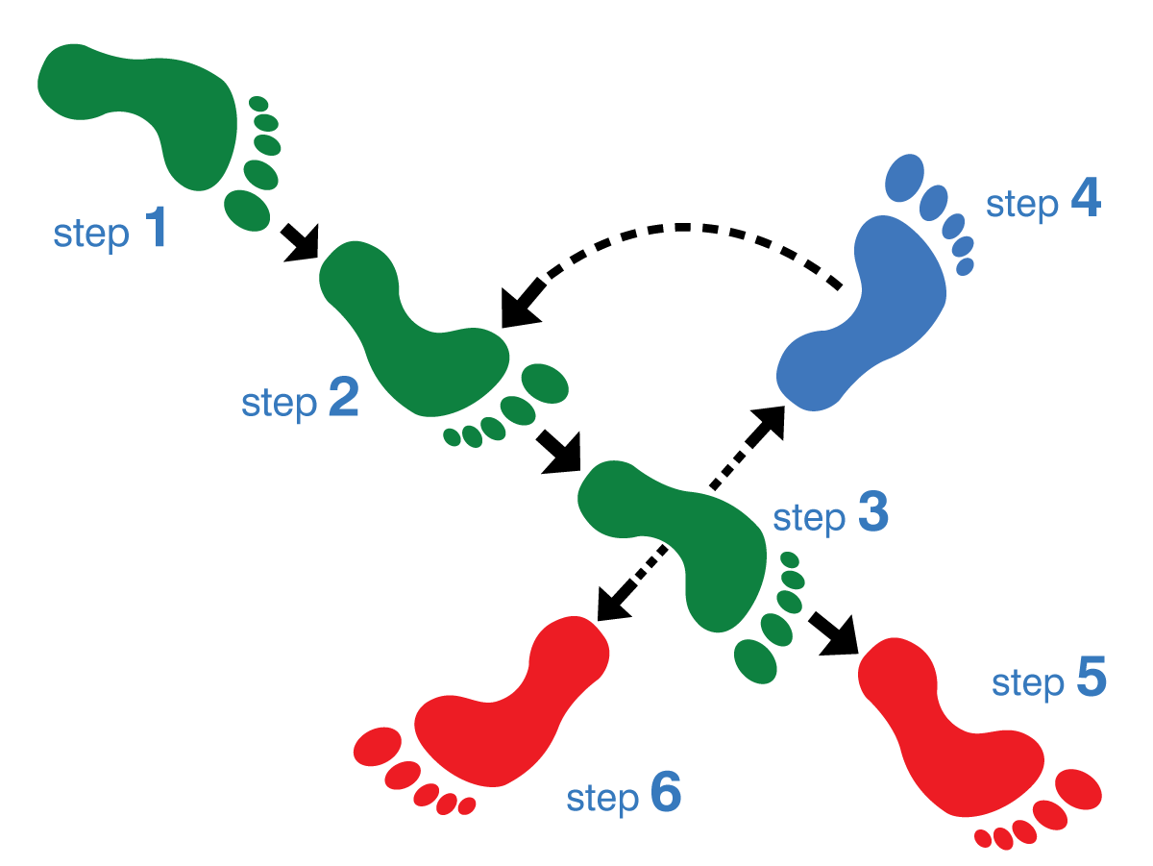
Pametni put u 3+3 koraka

Slide 4

Hajdemo direktno na korak 6!
Pametni put u 3+3 koraka
Step
6
Step
1
step
4
Kako mogu povećati prihode?
step
3

Slide 5

TOPIC 1. SEARCHING FOR JOB
Tema 1. Traženje posla
Kako osoba može povećati svoje prihode?
Step
1
step
4
step
3

Slide 6
TEMA 1. TRAŽENJE POSLA
Tema 1. Traženje posla
Agencije instutucije
Prijatelji, rođaci
internet
informacije
Step
1
step
4
step
3

Slide 7


TEMA 1. TRAŽENJE POSLA
Tema 1. Traženje posla
Registrovanje u bazi slobodnih radnih mesta i pretraživanje baze po ključnim rečima
(vežba 4a)
Step
1
step
4

Slide 8
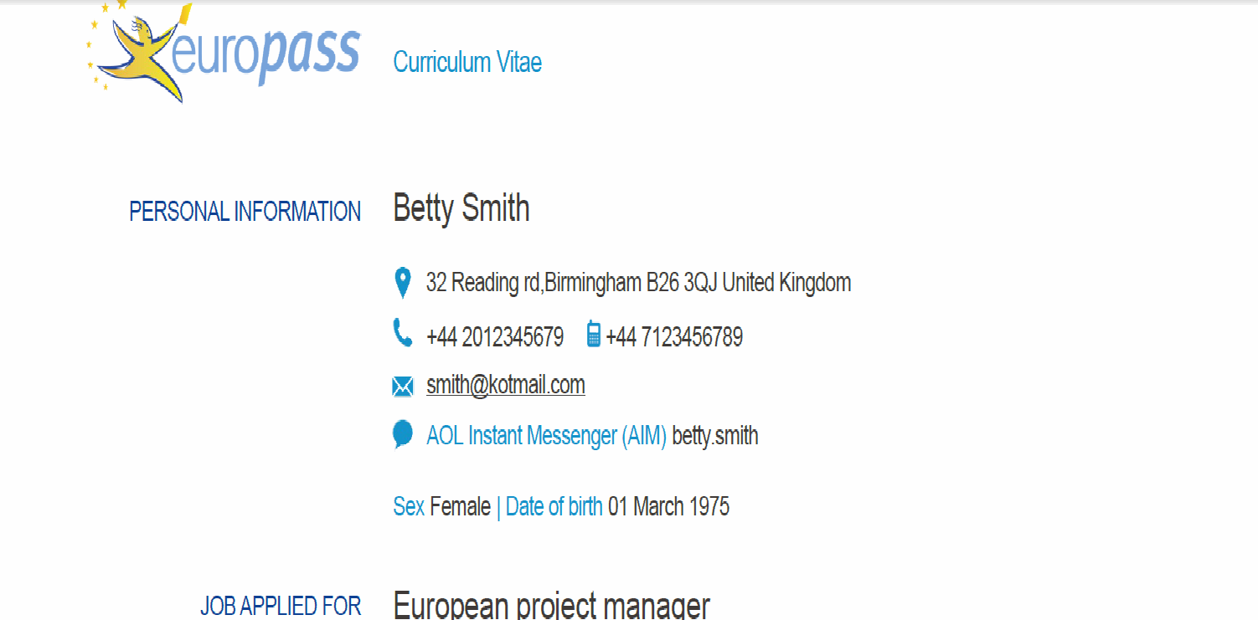
TEMA 1. TRAŽENJE POSLA
Tema 1. Traženje posla
Priprema CV-ja
(vežba 4b)
Step
1
step
4
step
3

Slide 9
Poboljšanje kompetencija
Tema 1. Traženje posla
Neusaglašene kompetencije i zahtevi vezani za posao često ograničavaju šanse za nalaženje posla.
Niko neće da me zaposli…?!
Zašto?
Step
1
step
3

Slide 10
TEMA 2. SAMO-ZAPOŠLJAVANJE
Tema 2. Samo-zapošljavanje
SAMO-ZAPOŠLJAVANJE – ZAŠTO?
Motivi
Rizici
Preduzetnici koji iskorišćavaju šanse / preduzetnici iz nužde
step
4
step
3

Slide 11
Zašto bih želeo/la da budem samozaposlen/a?
(vežba 4c)
Tema 2. Samo-zapošljavanje
Plaćeni rad za drugoga
Samo-zapošljavanje
Step
1
step
4
step
3

Slide 12
Diskriminacija na tržištu rada
(vežba 4d)
Topic 2. Self-employment
Situacija A:
Dva kandidata se prijavljuju za isti posao. Prema njihovim biografijama, kadidat X, pripadnica nacionalne manjine, je srednju školu i nema prethodno radno iskustvo iz oblasti za koju je vezan posao za koji konkuriše. Kandidat Y je pripadnik većinskog stanovništva, završio je osnovne akademske studije na fakultetu i ima 5 godina radnog iskustva u ovoj oblasti. Posao je dobio kandidat Y.
Situacija B:
Dva kandidata se prijavljuju za isti posao. Prema njihovim biografijama, oba kandidata imaju isto obrazovanje i prethodno radno iskustvo u ovoj oblasti. Zapravo je jedina razlika između njih u njihovom etničkom poreklu i polu. Kadidat X je pripadnica nacionalne manjine, a kandidat Y je pripadnik većinskog stanovništva. Posao je dobio kandidat Y.
step
4
step
3

Slide 13
Od poslovne ideje do poslovne prilike
Topic 2. Self-employment
Saveti:
Ne brinite ako Vaša poslovna ideja nije inovativna – većina njih nije. Samo probajte da radite bolje od konkurenata, ili bar jednako dobro kao oni.
Učite iz iskustva – radite ono za šta znate kako se radi,
Analizirajte svoje okruženje i tragajte za idejma razgovarajući
Sa prijateljima, rođacima, komšijama, poslovnim ljudima..
Pre nego što investirate bilo kakav novac, neophodno je da ispitate poslovni potencijal svoje biznis ideje.
step
3

Slide 14
SAMO-ZAPOŠLJAVANJE – KAKO?
Od poslovne ideje do poslovne prilike
Šta je moja poslovna ideja i da li je profitabilna?
(vežba 4e)
Topic 2. Self-employment
Imam ideju za biznis…
I ja, takođe…
step
3

Slide 15
Kako razviti poslovnu ideju
Tema 2. Samo-zapošljavanje
Proizvodi/usluge
Potrošači
Konkurenti
Dobavljači
Cena, distribucija, promocija
Poslovni prostor i lokacija
Oprema
Finansijska sredstva
Ljudski resursi
step
3

Slide 16
Da li mogu dobiti podršku za svoj biznis?
(vežba 4f)
Tema 2. Samo-zapošljavanje
step
3

Slide 17
Registrovanje biznisa
(vežba 4g)
Tema 2. Samo-zapošljavanje
Preduzetnik
Društvo sa ograničenom odgovornošću
PDV tretman
Mogu da budu van sistema PDV
Obavezno su u sistemu PDV-a
Nivo lične odgovornosti
Preduzernik odgovara za sve poslovne obaveze svojom ličnom imovinom.
Vlasnik (ci) ne odgovara(ju) ličnom imovinom za obaveze kompanije
step
3

Slide 18

Priča o poslovnom uspehu
(vežba 4f)
Tema 2. Samo-zapošljavanje
step
3

Slide 19
Tema 2. Samo-zapošljavanje
PITANJA ZA PROVERU RAZUMEVANJA MODULA 4:
Gde se mogu naći informacije o slobodnim (otvorenim) radnim mestima?
Šta su “skrivena radna mesta” i kako ih možete naći?
Koje korisiti proističu iz registrovanja u bazu podataka o slobodnim radnim mestima?
Koje teme/informacije treba da sadrži Vaš CV?
Objasnite razliku između preduzetnika koji iskorišćavaju mogućnosti i preduzetnika iz nužde.
Na koja ključna pitanja treba da odgovorite kako biste ocenili profitabilnost svoje poslovne ideje?
Da li možete računati na neku podršku kada započinjete poslovanje? Objasnite.
Koje su osnovne razlike između različitih oblika legalnog poslovanja?
Navedite osnovne korakre procesa registracije biznisa.
step
3

